Slide 1
ΕΡΕΥΝΑ ΚΑΙ ΑΝΑΖΗΤΗΣΗ ΚΟΙΤΑΣΜΑΤΩΝ ΥΔΡΟΓΟΝΑΘΡΑΚΩΝ
ΣΤΗΝ ΙΟΝΙΑ ΛΕΚΑΝΗ

Slide 2
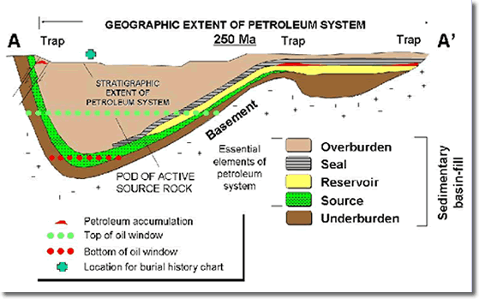
1.ΕΙΣΑΓΩΓΗ

Slide 3
2.ΙΟΝΙΑ ΛΕΚΑΝΗ
Η Ιόνια ζώνη βρίσκεται στο ΒΔ Ιόνιο πέλαγος
Μαζί με την Προ-Απούλια και τη Γαβρόβου αποτελούν τις εξωτερικές ελληνίδες γεωτεκτονικές ζώνες
Ορίζεται βόρεια από τα σύνορα με την Αλβανία, περιέχει Ήπειρο, δυτική Στερεά Ελλάδα και Πελοπόννησο, νησιά Ιονίου και μικρό μέρος Κρήτης και Δωδεκανήσων

Slide 4
2.ΙΟΝΙΑ ΛΕΚΑΝΗ
Μαζί με την Προ-Απούλια και τη Γαβρόβου αποτελούν τις εξωτερικές ελληνίδες γεωτεκτονικές ζώνες
Τεκτονικά έχει διαμορφωθεί από 2 επωθήσεις, δυτικά την Ιόνια επώθηση και ανατολικά της Γαβρόβου

Slide 5
2.1 ΤΕΚΤΟΝΙΚΗ ΕΞΕΛΙΞΗ ΙΟΝΙΑΣ ΖΩΝΗΣ
Υπάρχουν 3 τεκτονικές φάσεις
Pre-rift στάδιο (ήρεμο περιβάλλον)
Syn-rift στάδιο (διατολή)
Στάδιο συμπίεσης

Slide 6
2.2 ΣΤΡΩΜΑΤΟΓΡΑΦΙΚΗ ΕΞΕΛΙΞΗ
Η στρωματογραφική στήλη ξεκινά με
Εβαπόριτες
Ασβεστόλιθοι φουσταπήδημα
Ασβεστόλιθοι Παντοκράτορα
Ποσειδώνια στρώματα, ασβεστόλιθοι Σινίων και Λούρου
Ασβεστόλιθοι και Σχιστάργλιοι Βίγλας και Σενώνιους ασβεστόλιθους
Ριπίδια βαθειάς θάλασσας
Δελταϊκές και αλουβιακές αποθέσεις

Slide 7
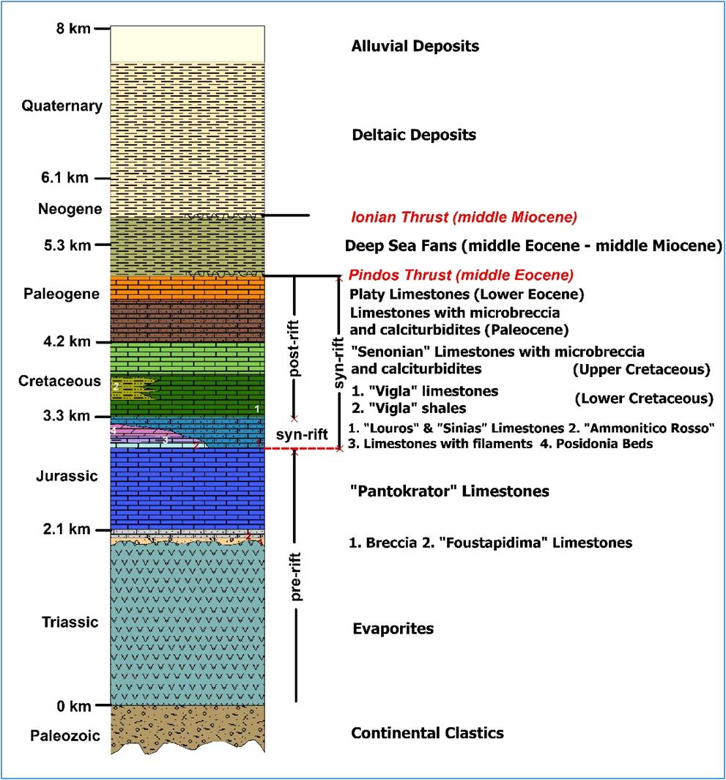

Slide 8
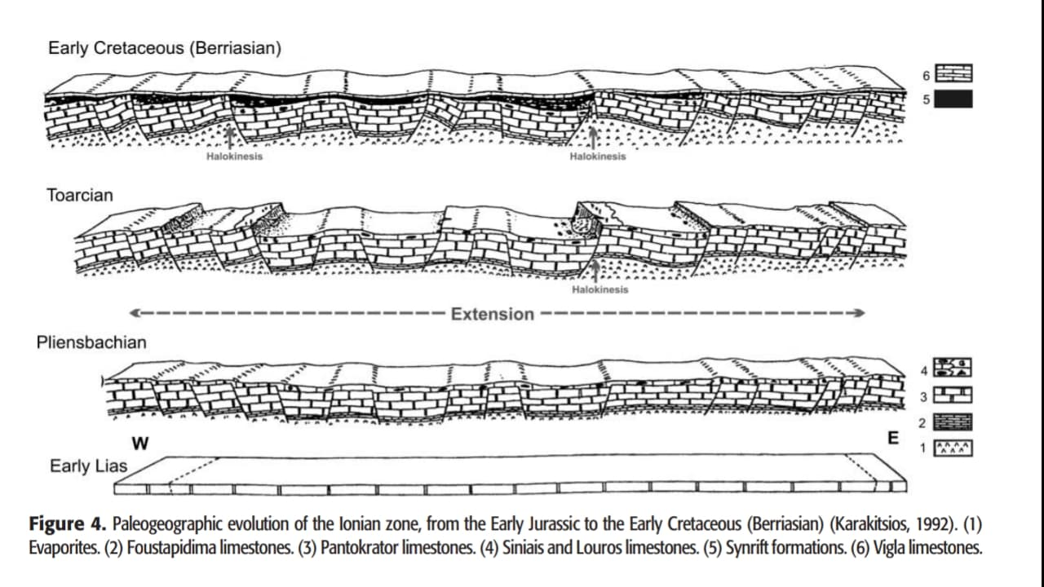

Slide 9
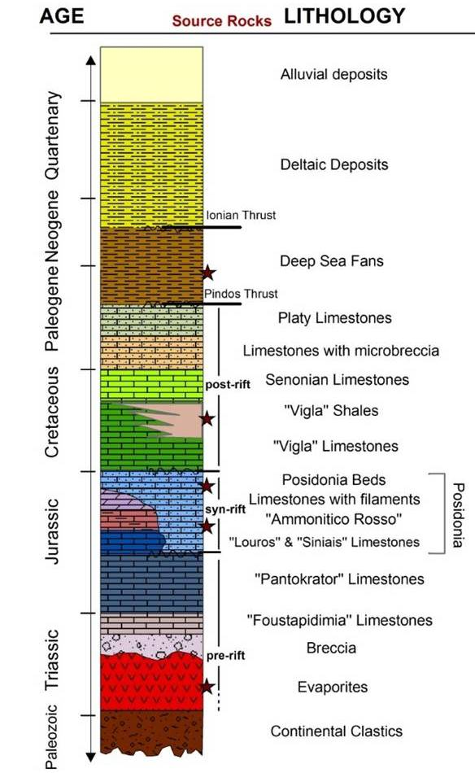
3.ΠΕΤΡΕΛΑΙΚΟ ΣΥΣΤΗΜΑ ΙΟΝΙΑΣ ΛΕΚΑΝΗΣ
3.1 ΜΗΤΡΙΚΑ ΠΕΤΡΩΜΑΤΑ
Οι αργιλικοί σχιστόλιθοι Βίγλας
Στρώματα Ποσειδωνίας Μέσου Ιουρασικού
Κατώτερου Ιουρασικού κατώτερος ορίζοντας με Ποσειδόνιες και μάργες στη βάση του Ammonitico Rosso
Αργιλικοί σχιστόλιθοι ρηχού νερού
Ριπίδια βαθιάς θάλασσας

Slide 10
3.2 ΤΑΜΙΕΥΤΗΡΙΑ ΠΕΤΡΩΜΑΤΑ
Τα πιο σημαντικά ταμιευτήρια θεωρούνται
i) Ασβεστόλιθοι του Παντοκράτορα
ii) Τριαδικό λατυποπαγές
iii) Ασβεστόλιθοι Βίγλας
iv) Ασβεστόλιθοι Σενωνίου
v) Ασβεστόλιθοι Παλαιόκαινου-Ηώκαινου
3.3 ΜΕΤΑΝΑΣΤΕΥΣΗ,ΠΑΓΙΔΕΣ, ΜΟΝΩΣΗ
μετανάστευση και παγίδευση υδρογονανθράκων σε δομές rift του Μεσοζωικού και στη συνέχεια έγινε επανα-μετανάστευση και παγίδευση μέσα στο σύστημα επωθήσεων.
Ο καλύτερος μονωτής είναι οι Τριαδικοί εβαπορίτες, Ολιγοκαινικός φλύσχης και Μειοκαινική-Πλειοκαινική μάργα

Slide 11
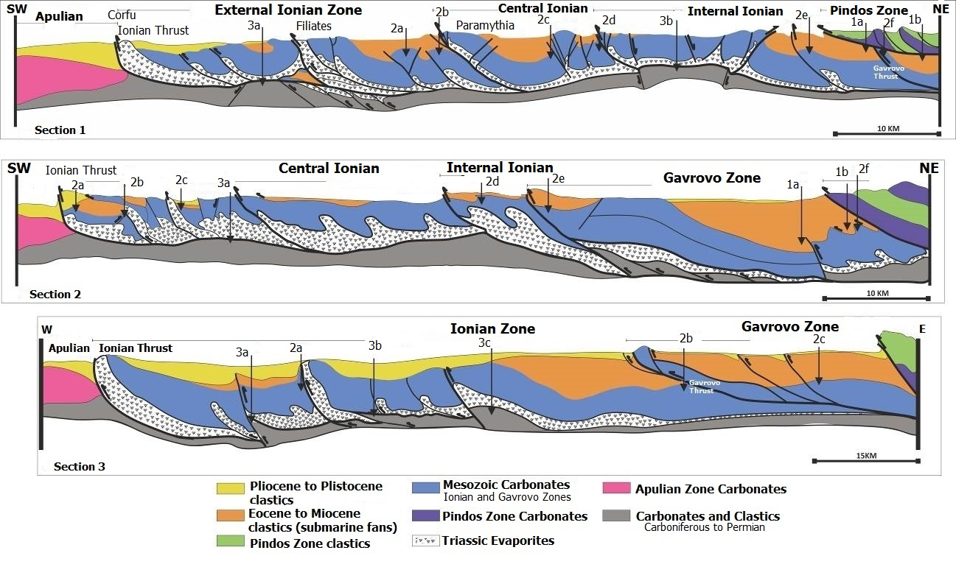

Slide 12
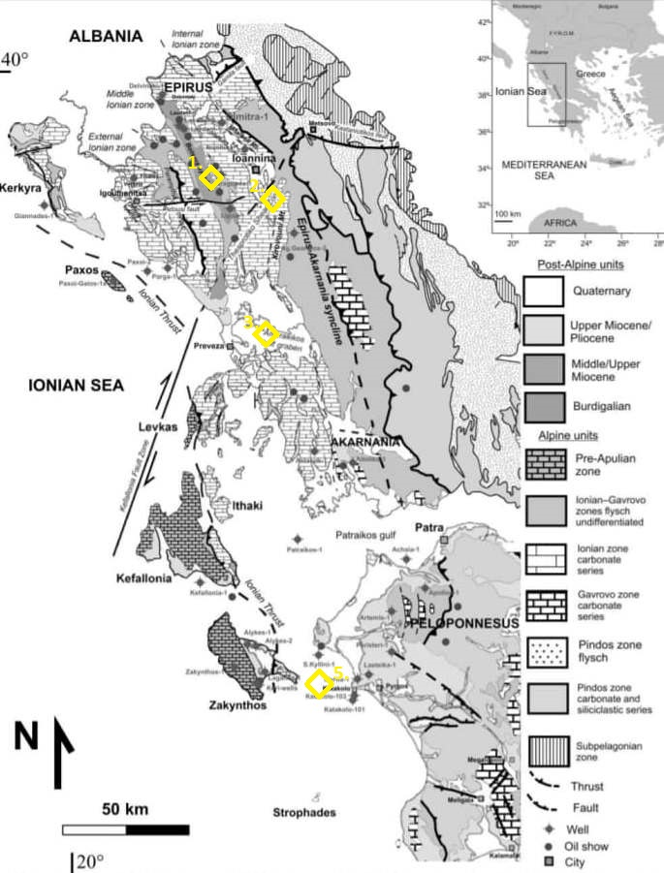
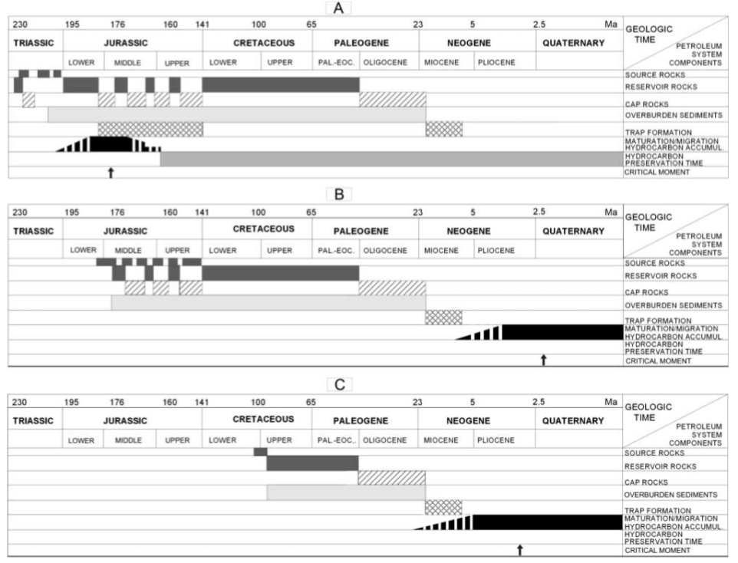
4. ΘΕΣΕΙΣ ΚΟΙΤΑΣΜΑΤΩΝ
Οι πιο ελπιδοφόρες θέσεις στην Ιόνια ζώνη
Σύγκλινο Μποτσαρά
Σύγκλινο Ήπειρου
Λεκάνη Πρέβεζας
Αντικλινικές δομές
Δυτικά Κατάκολου

Slide 13
ΒΙΒΛΙΟΓΡΑΦΙΑ
Bourli, N., Pantopoulos, G., Maravelis, A.G., Zoumpoulis, E., Iliopoulos, G., Pomoni-Papaioannou, F. , Kostopoulou, S., Zelilidis, A., 2019: Late Cretaceous to early Eocene geological history of the eastern Ionian Basin, southwestern Greece: a sedimentological approach. Cretaceous Journal 98, 47-71.
Bourli, N., Kokkaliari, M., Iliopoulos, I., Pe-Piper, G., Piper, D.J.W., Maravelis, A.G., Zelilidis, A., 2019: Mineralogy of siliceous concretions, Cretaceous of Ionian zone, western Greece: implication for diagenesis and porosity. Marine and Petroleum Geology, 105, 45-63.
Karakitsios V. 2013: Western Greece and Ionian Sea petroleum systems. The American Association of Petroleumm Geologists. No. 9, 1567-1595
Karakitsios V., Rigakis N., 2007: Evolution and Petroleum Potential of Western Greece. Journal of Petroleum Geology, Vol. 30, 197-218
Karakitsios V., Rigakis N., 2007: Evolution and Petroleum Potential of Western Greece. Journal of Petroleum Geology, Vol. 30, 197-218
Zelilidis, A., Maravelis, A.G., Tserolas, P. & Konstantopoulos, P.A. 2015: An overview of the Petroleum systems in the Ionian zone, onshore NW Greece and Albania. Journal of Petroleum Geology, vol. 38 (3), 331-348.
https://greekvoyager.com/en/knowing-greece/greece-geography/the-ionian-sea/

